Slide 1
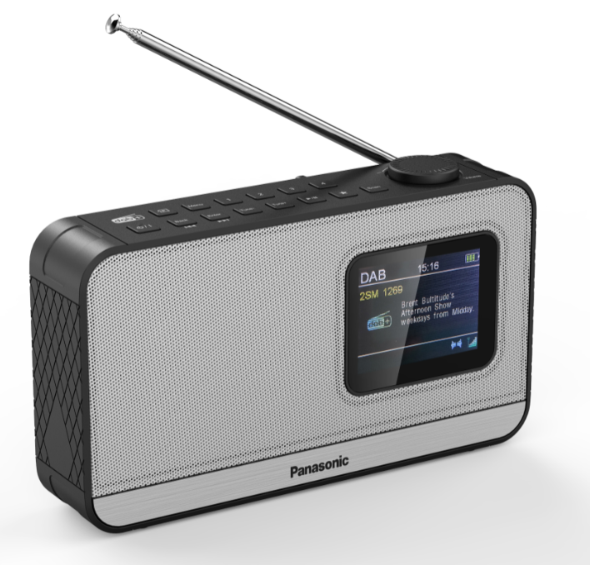
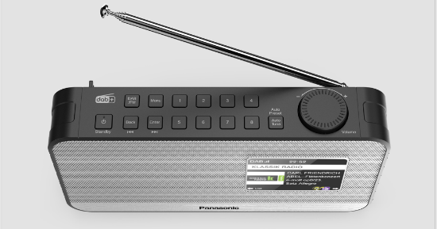
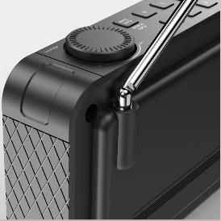


Radio DAB+ compacte
D15
Cette radio DAB+ élégante et très compacte offre une polyvalence hors pair. Écoutez la radio chez vous ou en déplacement grâce à son fonctionnement sur piles. L’écran couleur affiche toutes les informations utiles. En plus de la radio numérique et FM, vous pouvez profiter de vos morceaux préférés, podcasts et des webradios en toute simplicité depuis votre téléphone portable ou tablette via la connexion Bluetooth.
Radio DAB+
RF-D15EG-K |
EAN: 5025232944262
Disponible dès juin 2023
Radio DAB+ compacte avec écran couleur de 2,4 pouces
Écouter de la musique sans fil via Bluetooth
Fonctionnement sur secteur et piles (4 piles AAA)
4 touches de sélection directe
Fonctions horloge/minuterie/sommeil
Mode Éco

Slide 2
D15
Radio DAB+ /FM
RF-D15EG-K
Amplificateur | Puissance de sortie RMS | Puissance de sortie RMS | RMS 3 W (THD 10%) Fonctionnement sur secteur RMS 1 W (THD 10%) Fonctionnement sur piles
 |  | Haut-parleur frontal | Mono
Haut-parleur | Haut-parleur frontal | Type | Full Range 2''
 |  | Haut-parleur | 1
Réseau | Bluetooth | Version | V5.0
 |  | Classe | Classe 2
 |  | Codec | SBC
Fonction | Radio | Mémorisation (DAB+/FM) | 30/30
 |  | Auto Tuning | Oui
 |  | Sélection directe | Oui (quatre touches)
 |  | Plage de fréquences FM | de 87,50 MHz à 108,00 MHz
 |  | Bande de fréquences DAB+ (longueur d’onde) | 5A à 13F (de 174,928 MHz à 239,200 MHz)
 | Minuterie/réveil | Fonction sommeil | Oui (30/60/90/120 min)
 |  | Fonction Réveil | Oui (Alarme 1/ Alarme 2)
 |  | Horloge | Oui
Général | Consommation électrique | Alimentation électrique | Secteur / Piles
 |  | *2 Utilisation standard | 6 V 0,8 A 4,8 W
 |  | *2 Network Standby Off | ≤1 W
 |  | *2 Network Standby On | ≤1 W
 | Piles (non fournies) |  | CC 6 V (4 x R6/AA) (non fournies)
 | Affichage |  | Écran couleur LCD 2,4"
 | Variateur de luminosité |  | Oui (High/Mid/Low)
 | Auto OFF |  | Oui
Généralités | Dimensions | L x H x P | 180*105*47mm
 | Poids |  | 0,5 kg
Accessoires | Câble électrique |  | Adaptateur secteur
 | Mode d’emploi |  | Oui
Remarque: Les spécifications techniques peuvent être modifiées sans préavis. Tous les chiffres donnés ici sont approximatifs.
Marques commerciales: Le nom de marque et les logos Bluetooth® sont des marques déposées et la propriété de Bluetooth SIG, Inc., et leur utilisation par Panasonic Corporation est autorisée sous licence. Les autres marques et noms commerciaux sont ceux de leurs propriétaires respectifs. Le logo N est une marque commerciale ou déposée de NFC Forum Inc. aux États-Unis et dans d’autres pays.
Pour obtenir plus d’informations, rendez-vous sur le site www.panasonic.de
Sous réserve de modifications techniques. Les valeurs indiquées pour le poids et les dimensions sont approximatives. Mise à jour: 03/2023

